Slide 1
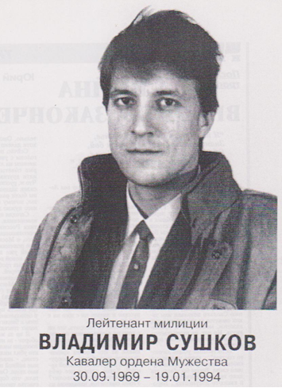
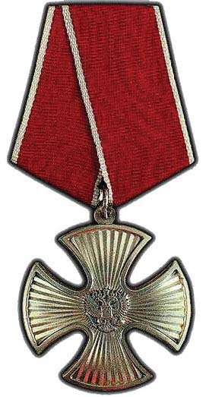
КАВАЛЕРУ ОРДЕНА МУЖЕСТВА ЛЕЙТЕНАНТУ МИЛИЦИИ
ВЛАДИМИРУ ВЛАДИМИРОВИЧУ СУШКОВУ
ПОСВЯЩАЕТСЯ

Slide 2
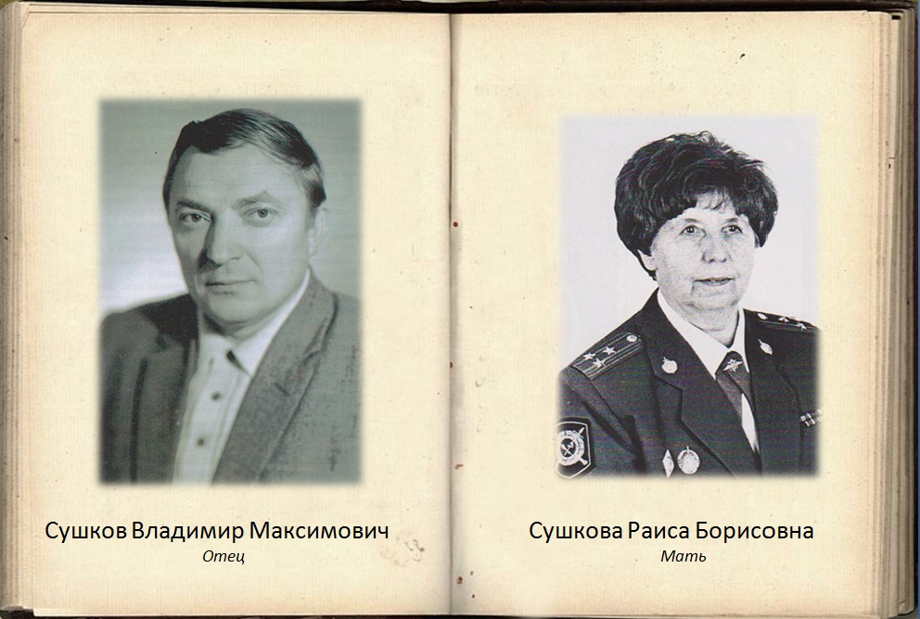
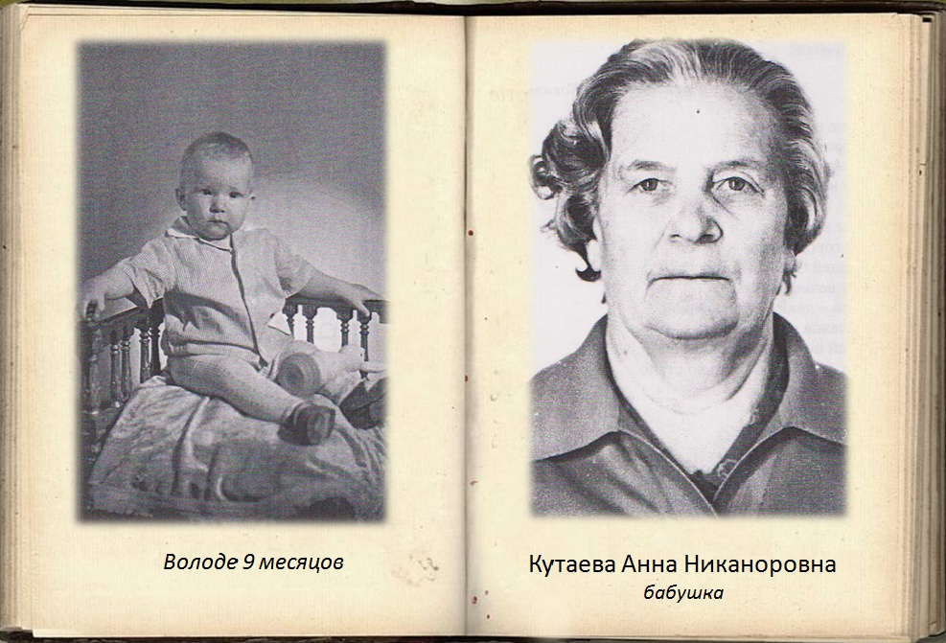
ВЛАДИМИР СУШКОВ РОДИЛСЯ 30 СЕНТЯБРЯ 1969 Г. В МОСКВЕ.

Slide 3
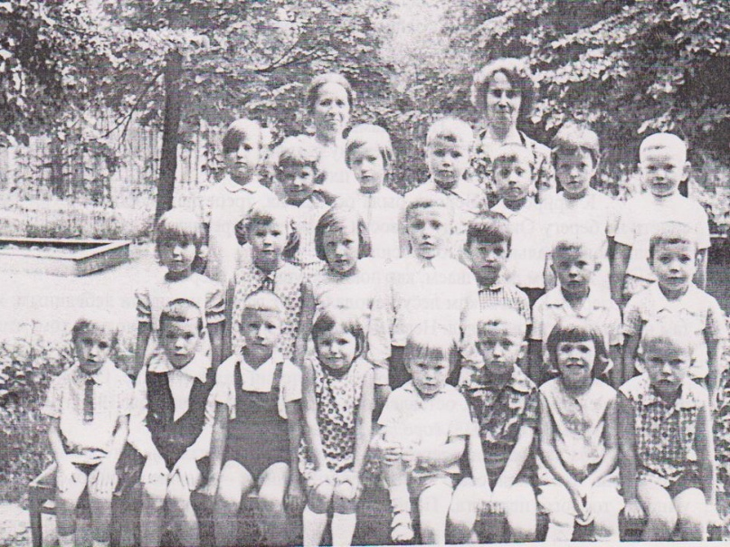
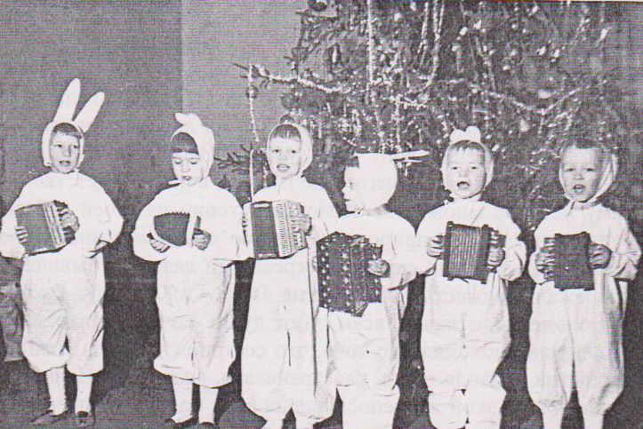
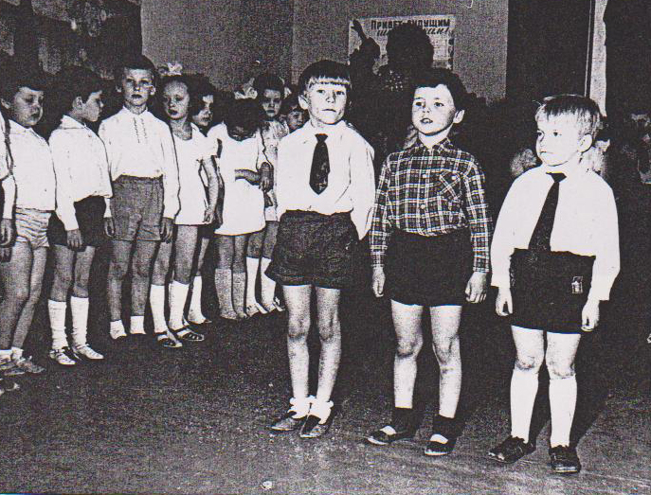
Детский сад
№ 578
Москва
Новогоднее выступление
в садике
«Хор мальчиков-зайчиков»
Володя слева первый
В 1976 г.
все детишки готовились
к празднику:
дню выпуска.

Slide 4
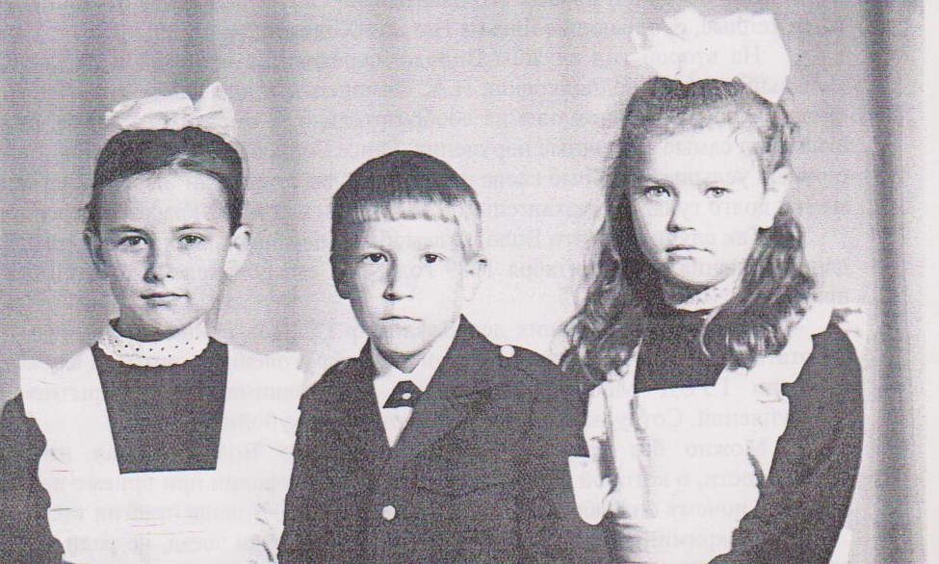
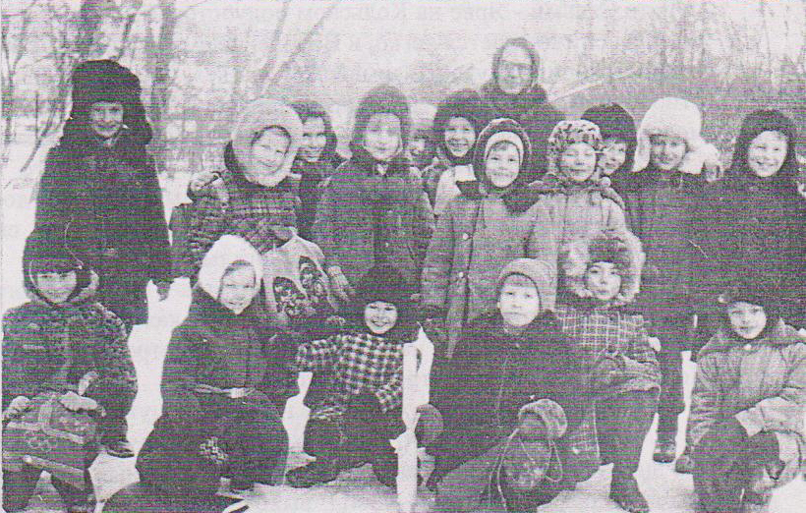
В 1977
Володя стал учеником начальной школы.
Школа №66 г.
Москва
Володя в первом классе
Первоклассники
после уроков
Володя в центре

Slide 5
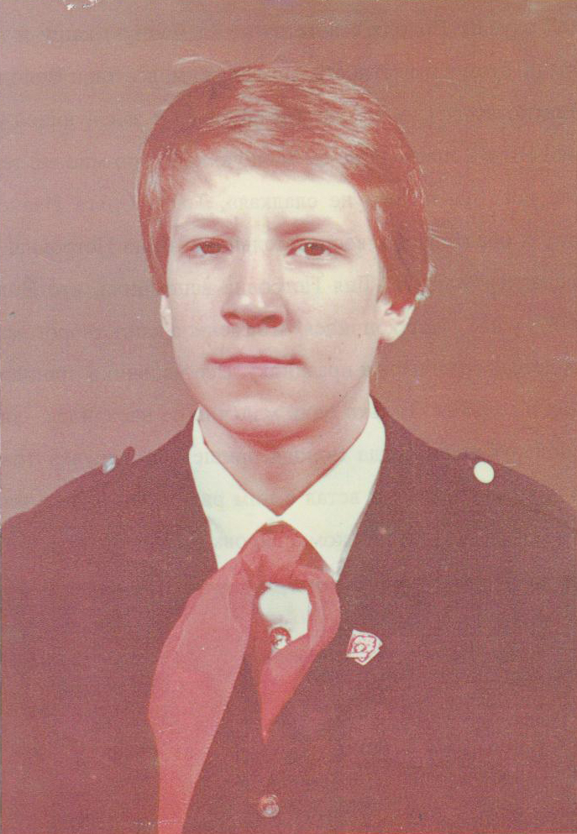
На небе загорается
Багровая звезда…
В бою — удача смелому,
А трусу — никогда!
В полях пасутся вражьи
Орудья, как стада,
Боятся пушки смелого,
А труса — никогда!
ВОЛОДЯ — ПИОНЕР

Slide 6
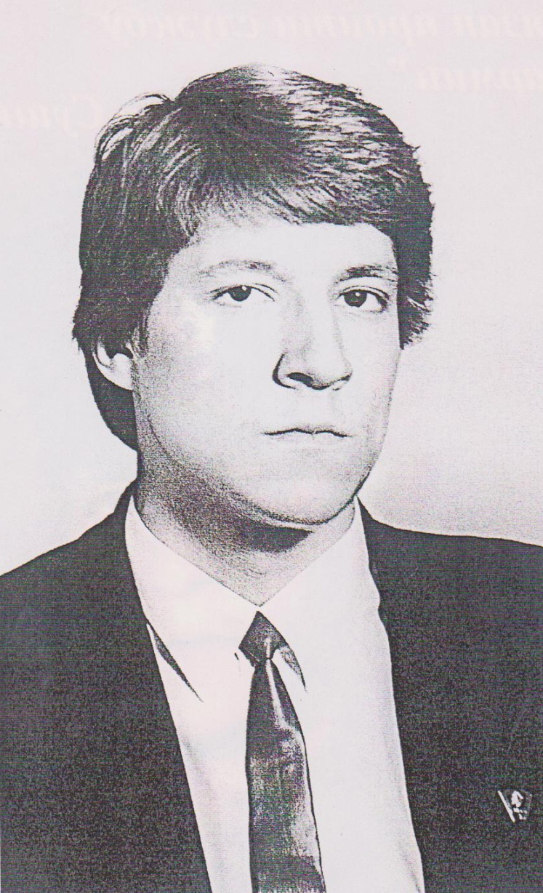
Не хотели мы учиться
И обижались мы в всерьез
И чтобы как-то отомстить
Мы доводили вас до слёз
Сейчас хотим сказать «СПАСИБО»
Всем тем, кто нас всегда учил
Из нас чтоб сделать человека
Старался не жалея сил
За всё мы очень благодарны
Прощенья просим мы у вас
За все обиды и напастья
Уж как-нибудь простите нас…
Выпускник средней
школы №66
Москва. Июнь 1987 года
ПОСЛЕ ШКОЛЫ
УШЕЛ СЛУЖИТЬ
В ПОГРАНИЧНЫХ ВОЙСКАХ

Slide 7
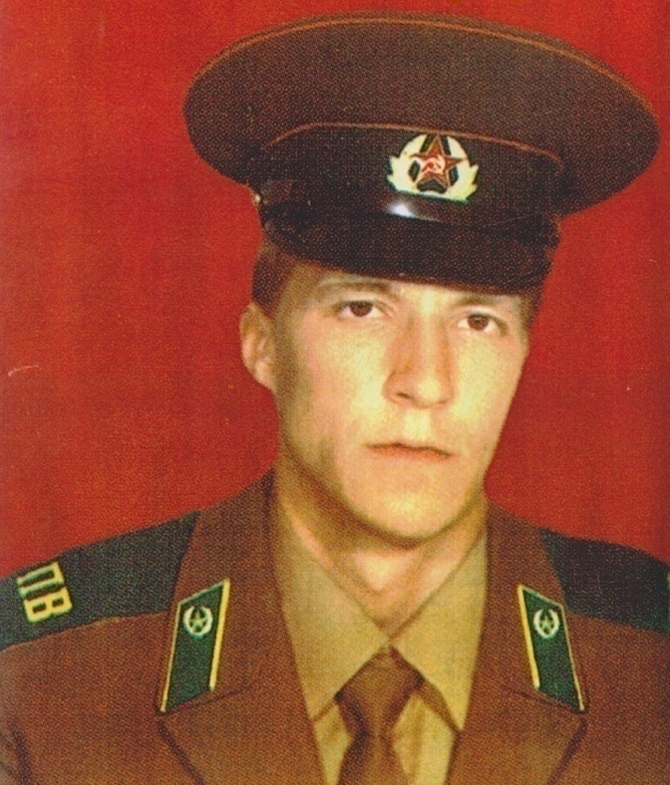
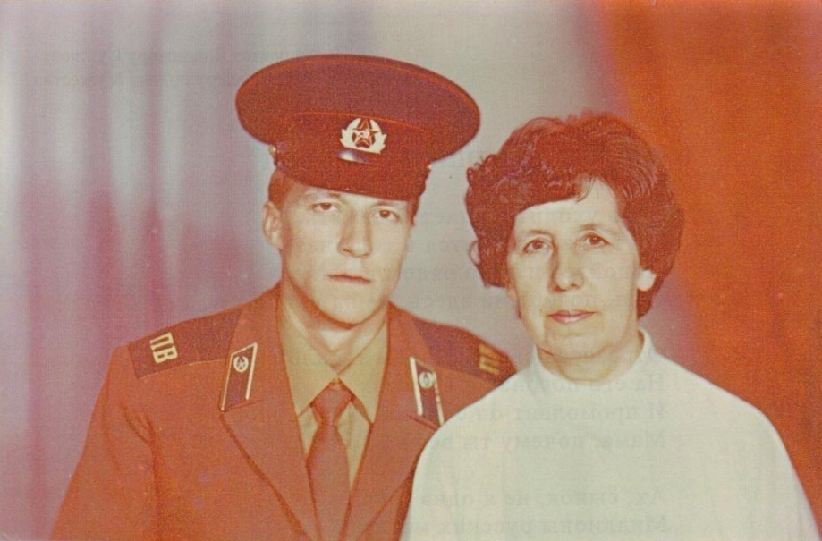
Наше мирное время – не мирное вовсе,
Если мальчики гибнут один за другим.
Он ,конечно , в раю. Что же может быть после,
Если матерью был он так сильно любим
Потому что прожил свои двадцать четыре.
Оставался он честным во всём и везде.
Потому что он думал о нас и о мире
И о чьей-то конкретной беде.
Потому что он был молодым и красивым.
Потому что так мало на свете мужчин.
Потому что в нём было достаточно силы,
Чтоб со смертью остаться один на один.
И теперь пусть земля ему стелется пухом
Если спас ты кого-то и сам ты спасён.
И храним материнским мятущимся духом
Никогда не исчезнешь в завесе времён…
Владимир в воинской части с матерью
г. Архангельск январь 1989 год.

Slide 8
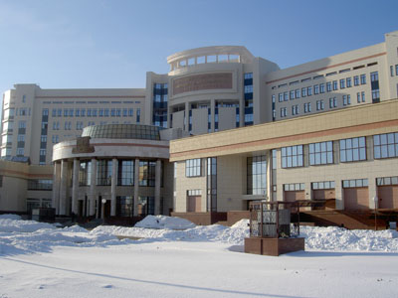
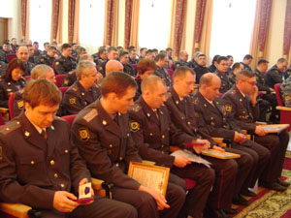
После окончания службы Владимир поступил на ЮрФак МГУ
Спустя время стал инженером
в специальном оперативном подразделении ГУВД Московской области

Slide 9
С декабря 1989 года Владимир принимал участие в раскрытие особо опасных преступлений. Его целеустремленность и принципиальность привели его в криминальную милицию на самый трудный участок – отдел по раскрытию убийств
19 января 1984 года… в тот январский вечер сыщик московского областного УГРО Сушков возвращался с работы поздно. И вспомнил, что у него кончились сигареты. Он направился в первый ближайший магазин, но прибыв туда увидел страшную картину: четверо подонков избивали продавца, Володя вмешался. Бой был не равным, его пырнули ножом и оставили умирать, но Владимир протянул до приезда милиции и сообщил номера автомобиля преступников, после чего скончался…

Slide 10
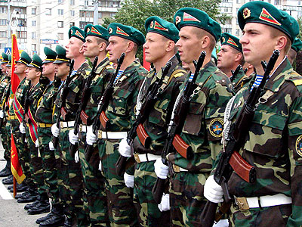
Погиб. Убит…— Жестокость этих строк
Нельзя вместить в обычный некролог.
Но нет тебя…Хоть верить не хочу —
Свой китель не примерить по плечу.
И слёзы мне не в силах воскресить…
Но всё напрасно. Что тут говорить?!
Тот день , когда ты ещё улыбался
Вчерашним днём на век в душе остался.
Исчезло всё . Исчез на веки ты.
Лишь фотография остались и цветы.
И скорбь , такая скорбь из материнских глаз!
И строки…Будет вечно жить он в памяти у нас…

Slide 11
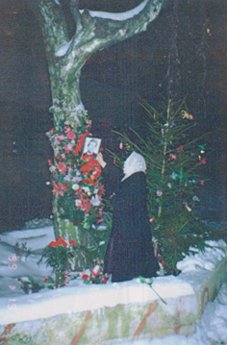
Белая берёза тихо у дороги,
Ветви опустила и стоит уныло
Отчего ж ты милая, так печально клонишься,
Отчего, как слёзы, листья льёшь на землю?
«От того, что молодца храброго сгубили,
Его кровью жаркою мои
корни опоили…»
ПОМИНАЛЬНАЯ БЕРЕЗА

Slide 12
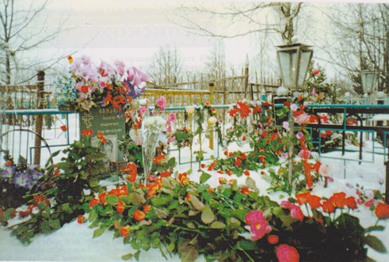
Прокатилась тревожно и грозно.
Тяжким эхом, как выстрел, как стон:
«На земле, на российской под Грозным,
Погибал подмосковный ОМОН»
Ах, ребята! Какие ребята!
Что ж так жертвы опять велики?!
Умирали, припав к автоматам,
Дорогие мои земляки.
Встретив грудью метель огневую,
Жизнь свою уберечь не смогли
И опять залегли вкруговую,
Как их деды под Брестом легли.
Вот и всё, оправданий не надо.
Плачем Родина, слёз не тая.
Вместе с вами попала в засаду
Вся страна… Вся Россия моя…
МОГИЛА ВЛАДИМИРА СУШКОВА

Slide 13
19 января 2012 года
18 лет без
Владимира Сушкова

Slide 14
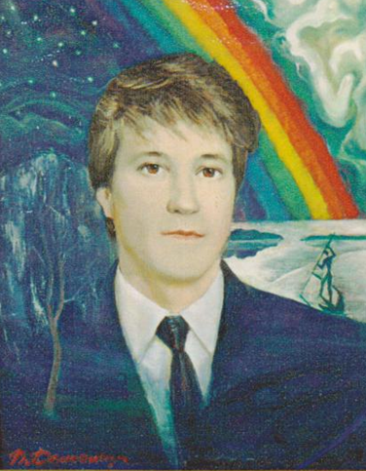
«ЧЕЛОВЕК ЖИВ, ПОКА ЕГО ПОМНЯТ»

